Slide 1
শিক্ষার্থী সকল বন্ধুদের সুভেচ্ছা

Slide 2
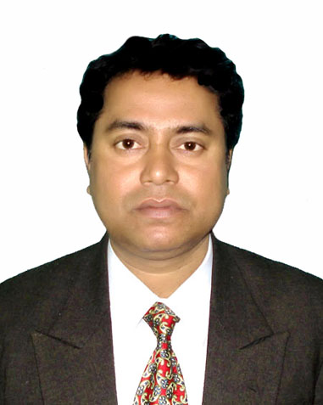
তোমরা সবাই আমাকে চেন

Slide 3
পাঠ পরিচিতি
বিষয়ঃ ব্যবসায় সংগঠন ও ব্যবস্থাপনা-২
শ্রেনী- দ্বাদশ
আজকের পাঠ- -
সিদ্ধান্ত গ্রহণ
(Decision Making)

Slide 4
ছবিটি মনোযোগ সহকারে দেখ, ছবিতে কী বোঝানো হয়েছে।

Slide 5
সিদ্ধান্ত গ্রহনের ধারনা
সিদ্ধান্ত গ্রহন ব্যবস্থাপনার একটি গুরুত্বপূর্ন কাজ। প্রতিষ্ঠানের প্রয়োজনে বিভিন্ন জটিলতা মোকাবিলা, কর্মপন্থা নির্ধারন, সুযোগ-সুবিধা কাজে লাগানো, উদ্ভূত সমস্যার সমাধান ইত্যাদি নানাবিধ কারনে ব্যবস্থাপনাকে সিদ্ধান্ত গ্রহন করতে হয়। কিন্তু কোন সিদ্ধান্ত একবার গ্রহন করা হলে তার পরিবর্তন করতে অনেক সমস্যার মোকাবিলা করতে হয। তাই সঠিক প্রক্রিয়া অনুসরনের মাধ্যমে সিদ্ধান্ত গ্রহন করা আবশ্যক। ব্যবস্থাপকীয় কোন কার্যধারা নির্ধারন সংক্রান্ত সমস্যা সমাধানের লক্ষ্যে সিদ্ধান্ত গ্রহনের ক্ষেত্রে অত্যন্ত সচেতনতা ও বিজ্ঞতার পরিচয় দিতে হয়।

Slide 6
সঠিক সিদ্ধান্ত কী হতে পারে ?

Slide 7
শিখণফল
১। সিদ্ধান্ত গ্রহণের ধারনা পাবে ।
২। সিদ্ধান্ত গ্রহণ প্রক্রিয়া সম্পর্কে জানতে পারবে।
3। সিদ্ধান্তের শ্রেনীবিভাগ সম্পর্কে ব্যাখ্যা করতে পারবে।

Slide 8
সিদ্ধান্ত গ্রহন
সুনিদিষ্ট কোন বৈশিষ্ট্যের ভিত্তিতে বিভিন্ন বিকল্প আচরন থেকে একটিকে বেছে নেয়ার যে পন্থা, তাই সিদ্ধান্ত গ্রহন।

Slide 9
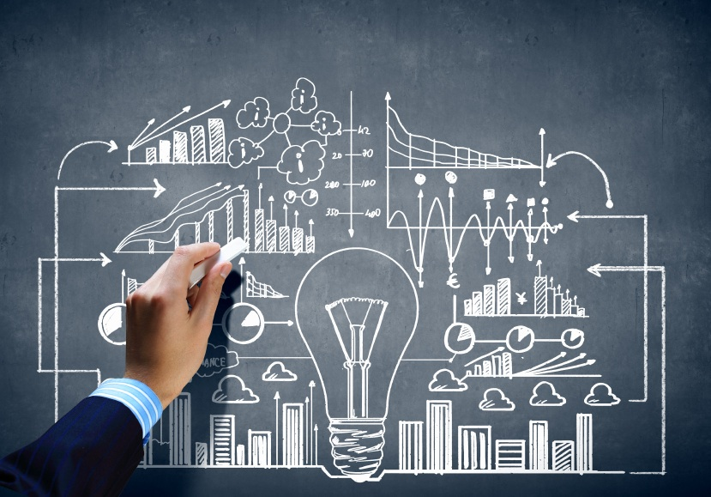
সিদ্ধান্ত গ্রহন প্রক্রিয়া
সমস্যা শনাক্ত করন
সমস্যা বিশ্লেষন করন
সমাধানের বিকল্প অনুসন্ধান তালিকা তৈরি
বিকল্প সমাধান মূল্যায়ন
সর্ব উৎকৃষ্ট সমাধান নির্বাচন
সিদ্ধান্ত গ্রহন
সিদ্ধান্ত বাস্তবায়ন
কার্যকারিতা মূল্যায়ন ও সংশোধন

Slide 10
সমস্যা সনাক্তকরণ

Slide 11
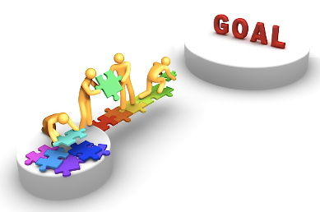
সমস্যা বিশ্লেষন করন

Slide 12
সমাধানের বিকল্প অনুসন্ধান তালিকা তৈরি

Slide 13
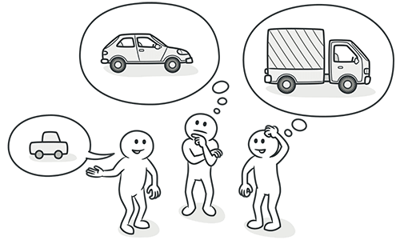
বিকল্প সমাধান মূল্যায়ন

Slide 14
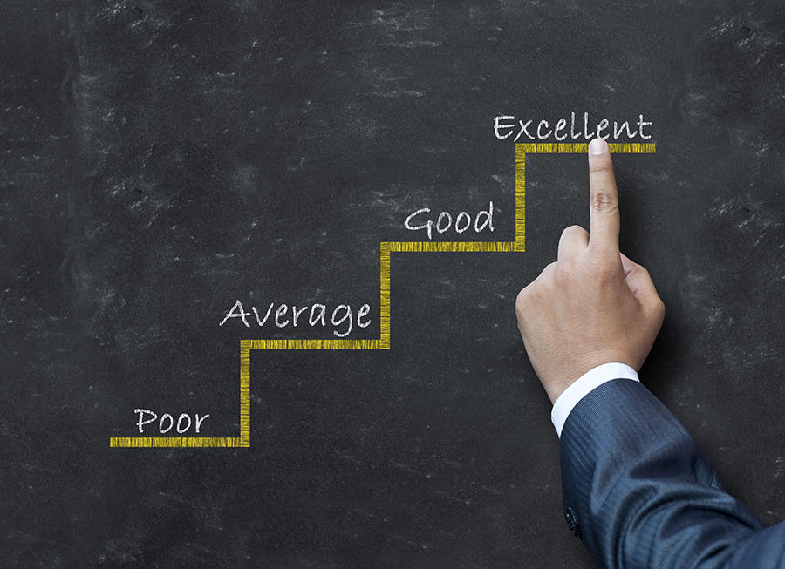
সর্বোত্তম সমাধান নির্বাচন

Slide 15
সিদ্ধান্ত গ্রহন

Slide 16
সিদ্ধান্ত বাস্তবায়ন

Slide 17
কার্যকারিতা মূল্যায়ন ও সংশোধন

Slide 18
একক কাজ
সিদ্ধান্ত গ্রহন কী ?

Slide 19
নিয়মিত সিদ্ধান্ত
এককালীন সিদ্ধান্ত
অনিয়মিত সিদ্ধান্ত
সিদ্ধান্তের শ্রেনী বিভাগ
পৌনঃপুনিক সিদ্ধান্ত
আপদকালীন বা জরুরী সিদ্ধান্ত
দলীয় সিদ্ধান্ত
একক সিদ্ধান্ত

Slide 20
দলগত কাজ
দলীয় সিদ্ধান্তের সুবিধা গুলো লিখ?

Slide 21
মূল্যায়ন
১। দলীয়ভাবে সিদ্ধান্ত গ্রহণের উপকারিতা কী ।
২। নৈমিত্তিক ও অনৈমিত্তিক সিদ্ধান্ত কী।

Slide 22
বাড়ীর কাজ
সিদ্ধান্ত গ্রহনে কম্পিউটারের ভূমিকা আলোচনা কর ?

Slide 23
ধন্যবাদ

